Slide 1
UVa 10720 Graph Construction

Slide 2
UVa 10720 Graph Construction (Time Limit: 3 seconds)
建構Graph:
給定頂點數目n (n ≤ 10000)與每個頂點的degree (非負整數), 請問是否可以建構一個graph? 如果可以,則輸出Possible, 不然則輸出Not possible。

Slide 3
Test Case #1
3
0
4 3 3 3 3
頂點數: 4
3
3
3
頂點編號 :
⓪ ① ② ③
1
2
3
頂點degree: 3 3 3 3
Possible: 可以建成graph

Slide 4


Test Case #2
5
2
6 2 4 5 5 2 1
頂點數: 6
2
2
2
2
5
3
1
0
4
5
頂點編號 :
⓪ ① ② ③ ④ ⑤
頂點degree: 2 4 5 5 2 1
$$×$$
$$×$$
Not Possible: 不可以建成graph
2
2
Vertex ① degree (4) 給太大
Vertex ⑤ degree (1) 給太小

Slide 5

Test Case #3
3
0
5 3 2 3 2 1
頂點數: 5
3
3
1
2
頂點編號 :
⓪ ① ② ③ ④
2
1
4
3
頂點degree: 3 2 3 2 1
$$×$$
Not Possible: 不可以建成graph
3
Vertex ① degree (2) 給太小

Slide 6
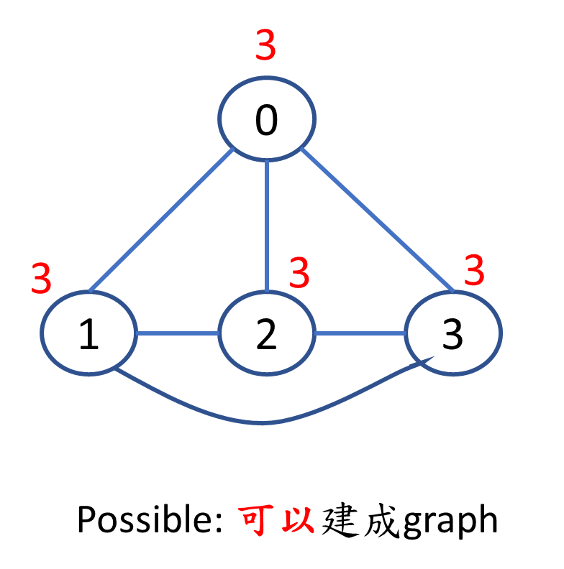
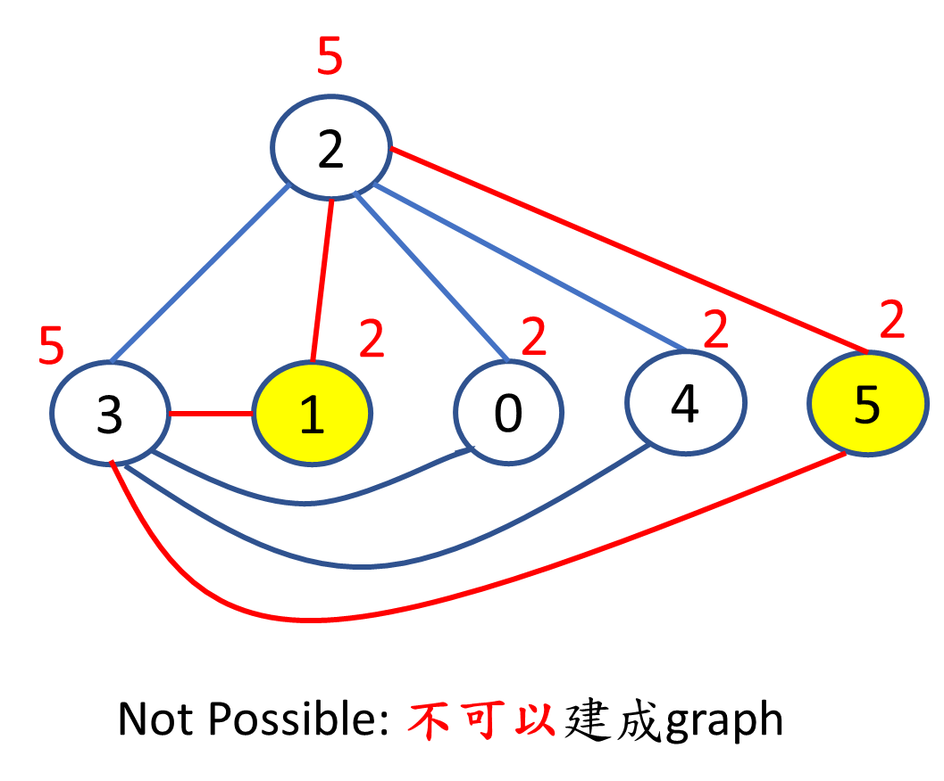
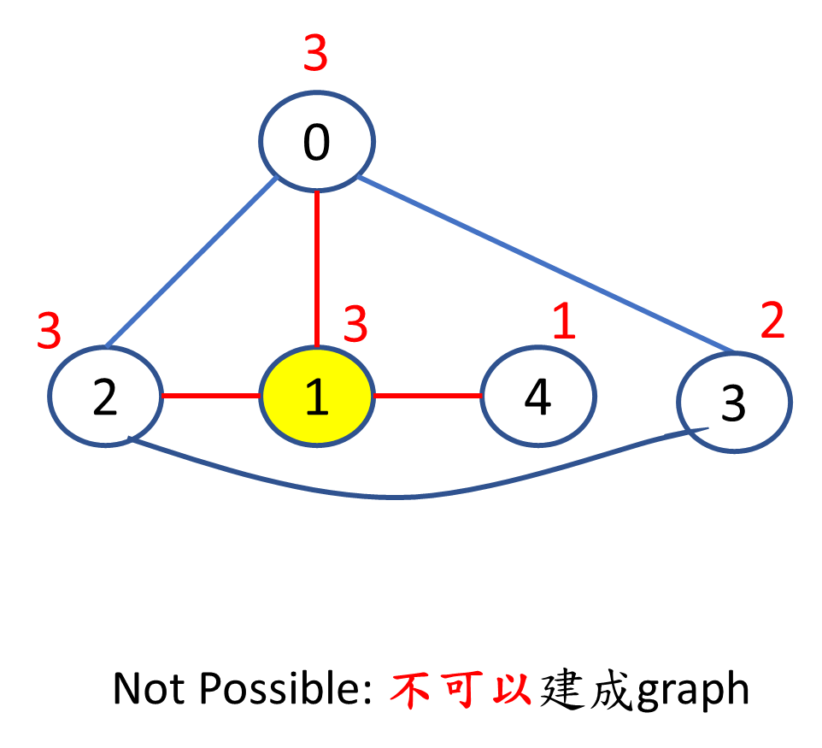
Sample Input
Sample Output
Test Case #1
4 3 3 3 3
6 2 4 5 5 2 1
5 3 2 3 2 1
0
Vertex數目n, n個vertex的degree
Possible
Not possible
Not possible
Test Case #2
Test Case #3
輸入結束
(n ≤ 10000)
Possible: 可以建成graph
Not Possible: 不可以建成graph
Test Case #1
Test Case #2
Test Case #3

Slide 7
Solution
The Havel–Hakimi algorithm
如果輸入的資料可以建graph, 則Havel-Hakimi algorithm可以建立一個graph。
The Havel–Hakimi algorithm採取Greedy method檢驗是否可以建構Graph。

Slide 8
The Havel–Hakimi algorithm

Slide 9
Case 1:可以建graph

Slide 10
頂點數: 6
頂點編號 :
⓪ ① ② ③ ④ ⑤
第一回合
頂點degree: 2 2 5 5 2 2
第二步:
最大degree(5)點與後面5點拉邊
5
2
② ③ ⓪ ① ④ ⑤
5 5 2 2 2 2
2
2
2
2
第一步:sorting
5
3
1
0
4
5
非遞增序列
第三步:
每個數(degree)減1
0 4 1 1 1 1

Slide 11
頂點數: 6
頂點編號 :
⓪ ① ② ③ ④ ⑤
第二回合
頂點degree: 2 2 5 5 2 2
第二步:
最大degree(4)點與後面4點拉邊
0
2
② ③ ⓪ ① ④ ⑤
0 4 1 1 1 1
1
1
1
1
第一步:sorting
4
3
1
0
4
5
非遞增序列
第三步:
每個數(degree)減1
0 0 0 0 0 0

Slide 12
頂點數: 6
頂點編號 :
⓪ ① ② ③ ④ ⑤
第三回合
頂點degree: 2 2 5 5 2 2
0
2
② ③ ⓪ ① ④ ⑤
0 0 0 0 0 0
0
0
0
0
0
3
1
0
4
5
每個數全部都是0:
表示可以建graph

Slide 13
Case 2: 不可以建graph

Slide 14
Example 1: Test Case #2 (不能建graph例子)

Slide 15
頂點數: 6
Test Case #2
頂點編號 :
⓪ ① ② ③ ④ ⑤
第一回合
頂點degree: 2 4 5 5 2 1
第二步:
最大degree(5)點與後面5點拉邊
5
2
② ③ ① ⓪ ④ ⑤
5 5 4 2 2 1
4
2
2
1
第一步:sorting
5
3
1
0
4
5
非遞增序列
第三步:
每個數(degree)減1
0 4 3 1 1 0

Slide 16
頂點數: 6
Test Case #2
頂點編號 :
⓪ ① ② ③ ④ ⑤
第二回合
頂點degree: 2 4 5 5 2 1
第二步:
最大degree(4)點與後面4點拉邊
5
2
② ③ ① ⓪ ④ ⑤
0 4 3 1 1 0
3
1
1
0
第一步:sorting
4
3
1
0
4
5
非遞增序列
第三步:
每個數(degree)減1
0 0 2 0 0 -1

Slide 17
頂點數: 6
Test Case #2
頂點編號 :
⓪ ① ② ③ ④ ⑤
頂點degree: 2 4 5 5 2 1
5
2
② ③ ① ⓪ ④ ⑤
0 0 2 0 0 -1
2
0
0
-1
0
3
1
0
4
5
出現負值:表示不可能建graph

Slide 18
Example 2 (不能建graph例子)

Slide 19
頂點數: 4
Example 2
頂點編號 :
⓪ ① ② ③
第一回合
頂點degree: 3 3 2 4
第二步:
最大degree(4)點與後面4點拉邊
4
3
③ ② ⓪ ①
4 3 3 2
3
3
2
第一步:sorting
2
0
1
?
非遞增序列
缺少一點來拉邊:
表示無法建graph

Slide 20
無法建構graph的狀況
在每一回合中, 如果degree的sorted list之最大值大於其後面的頂點數(沒有足夠頂點來拉邊),
或是
拉邊後頂點degree值減1後出現負值 (表示該頂點degree值不夠大)。

Slide 21
#include <algorithm>
#include <functional>
using namespace std;
#define MAXN 10000+10
int a[MAXN];
int n;
bool Havel_Hakimi()
{
for (int i = 0; i < n-1; i++) {
sort(a+i, a+n, greater<int>()); //第i回合頂點的degree以非遞增順序排序
if (i + a[i] >= n) return false; // 如果第i回合之最大degree值大於其後面的頂點數,則無法建graph
for (int j = i+1; j <= i+a[i]; j++) { //最大degree值a[i]頂點其後面a[i]頂點每點的degree值減1
a[j]--;
if (a[j] < 0) return false; //如果degree值減1後出現負值,則無法建graph
}
}
if (a[n-1]) return false; //如果最後頂點degree值不為0,則無法建graph
return true;
}
Uva 10720 Code (1/2)

Slide 22
Uva 10720 Code (2/2)
int main()
{
freopen("10720.in","r",stdin);
freopen("10720.out","w",stdout);
while (scanf("%d", &n) && n) {
for (int i = 0; i < n; i++)
scanf("%d", &a[i]);
if (Havel_Hakimi()) printf("Possible\n");
else printf("Not possible\n");
}
return 0;
}

